Slide 1
Водяные ловушки

Slide 2
О водяных ловушках GE
Что это?
Патентованные водяные ловушки D-fend, D-fend Pro и D-fend мини защищают газовый модуль от загрязнения микроорганизмами, влаги и секреций.
Принцип действия
Образцы проб газов забираются у пациента и проходят через водяную ловушку в модуля для анализа. Водяная ловушка задерживает бактерии, вирусы, воду и слизь, предотвращая таким образом их попадание в монитор.
Области применения
Водяные ловушки существуют в двух вариантах: для использования при анестезии и при реанимации и интенсивной терапии.
Корректное размещение водяных ловушек критично важно для защиты датчиков внутри модуля и обеспечения точного и непрерывного газового мониторинга.

Slide 3
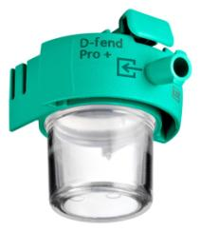
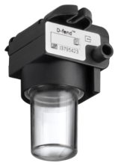
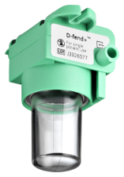
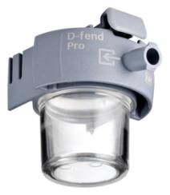
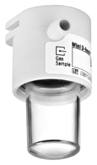
Водяные ловушки D-fend, D-fend Pro и Mini D-fend
Защита газового модуля
Защищают систему газового мониторинга от загрязнения микроорганизмами, влаги и секреций.
Способствует обеспечению непрерывной работы газового модуля.

Slide 4



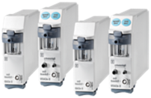





Типы водяных ловушек
Версии для E-модулей
Компактные модули газового потока
Дыхательные модули CARESCAPE
  E-sCO, E-sCOV,
  E-sCAiO, E-sCAiOV
  E-CO, E-COV,E-COVX,
  E-CAiO, E-CAiOV, E-CAiOVX
E-miniC
Водяные ловушки D-fend
Водяные ловушки D-fend Pro
  D-fend Pro D-fend Pro+
Mini D-fend
  D-fend D-fend+

Slide 5
Водяные ловушки для дыхательных модулей CARESCAPE
Обеспечивает улучшенную производительность новейших дыхательных модулей
Анестезия
Интенсивная терапия
M1182629
D-fend Pro
Серый цвет
Заменяйте водяную ловушку каждые два месяца или чаще, если соответствующее указание появляется на мониторе.
M1200227
D-fend Pro+
Зеленый цвет
Заменяйте водяную ловушку каждые 24 часа, для каждого нового пациента или чаще, если соответствующее указание появляется на мониторе.
 | E-sCO | E-sCOV | E-sCAiO | E-sCAiOV
D-fend Pro |  |  | X | X
D-fend Pro+ | X | X

Slide 6
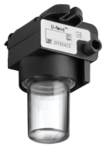

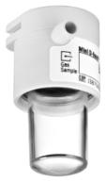
Водяные ловушки для компактных модулей воздушного потока
Специализированные решения для каждой области применения
Анестезия
Интенсивная терапия
E-MiniC
876466
D-fend
Черный цвет
Заменяйте картридж каждые два месяца или чаще, если соответствующее указание появляется на мониторе.
881319
D-fend+
Зеленый цвет
Заменяйте картридж каждые 24 часа для каждого нового пациента или чаще, если соответствующее указаниме появляется на мониторе.
8002174
Mini D-fend
При интенсивной терапии:
    Заменяйте водяную ловушку каждые 24 часа, для каждого нового пациента или чаще, если соответствующее указание появляется на мониторе.
При анестезии:
    Заменяйте картридж каждые два месяца или чаще, если соответствующее указание появляется на мониторе.
 | E-CO | E-COV | E-COVX | E-CAiO | E-CAiOV | E-CAiOVX | E-miniC
D-fend |  |  |  | X | X | X
D-fend+ | X | X | X
Mini D-fend |  |  |  |  |  |  | X

Slide 7
Замена водяной ловушки
Почему необходимо соблюдать рекомендованные интервалы замены?
При своевременной замене водяной ловушки:
обеспечивается непрерывное функционирование газового модуля
газовый модуль защищен от загрязнения микроорганизмами, влажности и секреций
продлевается срок службы и сокращается время простоя модуля
сокращаются издержки на сервисное обслуживание модуля
Каким должен быть интервал замены водяной ловушки?
При интенсивной терапии
заменяйте картридж каждые 24 часа, для каждого нового пациента или чаще, если соответствующее указание появляется на мониторе
При анестезии
заменяйте картридж каждые два месяца или чаще, если соответствующее указание появляется на мониторе

Slide 8
Датчики потока

Slide 9
Спирометрия пациента
1200 Vol
Что такое спирометрия пациента?
Paw
40
Метод исследования функции внешнего дыхания, включающий в себя измерение объёмных и скоростных показателей дыхания
Графическое отображение показателей в виде волн и петель
Измерения проводятся в воздушных путях пациента
Не зависит от аппарата ИВЛ
Adult cmH2O ml
Ppeak 25 TVinsp 800
Plat 21 TVexp 790
Pmean 11 l/min
PEEP 6 MVinsp 12.0
MVexp 12.0
I:E 1 : 2.0
Raw 8 cmH2O/l/s
Compl 55 ml/cmH2O
Почему необходимо проведение спирометрии в операционной?
Почему необходимо проведение спирометрии в палате интенсивой терапии?
Мониторинг параметров пациента и параметров анестезиологического контура
Мгновенная индикация изменений
Обнаружение осложнений при вентиляции
Способствует увеличению уровня безопасности пациента при вентиляции
Оптимизация настроек аппарата ИВЛ
Элиминация осложнений
Информация для принятия решений о методах терапии
Снижение риска повреждения легкого при искусственной вентиляции

Slide 10
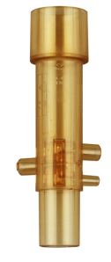
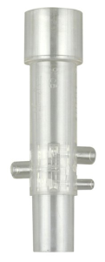
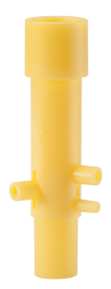


Датчики потока для спирометрии
 | D-lite (733910-HEL) | D-lite+ (896952) | D-lite (733950) | Pedi-lite (73393) | Pedi-lite+ (8001948)
Применение | Многоразовый | Одноразовый, для влажных условий | Одноразовый | Многоразовый | Одноразовый, для влажных условий
Для спирометрии пациента необходимы датчики потока D-lite или Pedi-lite
Во влажных условиях предпочтительнее использовать D-lite+/Pedi-lite+
Выбор между D-lite+ и Pedi-lite+ обусловлен дыхательным объемом пациента
* ПО ESP v2
Notes:
Lisää d-lite

Slide 11
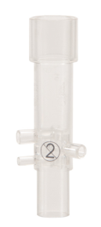
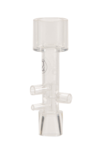
Датчики потока D-lite+ и Pedi-lite+
Влага внутри дыхательного контура может конденсироваться и накапливаться в виде воды. Конденсат внутри датчика потока может исказить измерения.
Датчики D-lite+ и Pedi-lite+ разработаны специально для влажных условий.
Активное увлажнение в отделениях интенсивной терапии
Низкопоточная анестезия
Датчик содержит специальное маслофобное покрытие, которое предотвращает задержание конденсата внутри датчика.
Размещайте датчик D-lite+ под углом 45 градусов для того чтобы вода не задерживалась

Slide 12
Трубки и наборы для спирометрии пациента

Slide 13
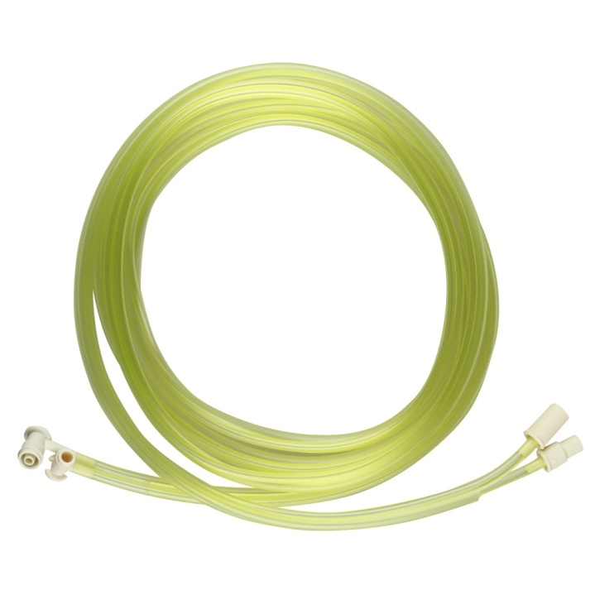
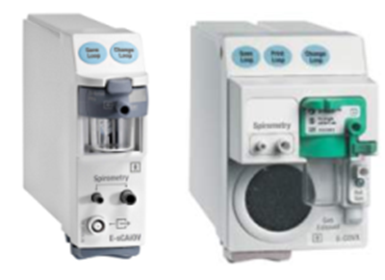
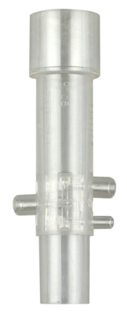
Трубки для спирометрии пациента
3 варианта длины
  Угловой коннектор к датчикам D-lite/Pedi-lite.
  Прямой коннектор к модулю.
  Пробоотборная линия – между датчиком
  D-lite/Pedi-lite и модулем.
Новая трубка для каждого пациента
(одноразовое использование).
Размещайте все пробоотборные порты D-lite по направлению вверх, а датчик - под углом 45 градусов.
1
2
Трубки для спирометрии пациента
3
4
890031 | Трубка для спирометрии, одноразовая, длина 2 м Используется при измерении газообмена
884101 | Трубка для спирометрии, одноразовая, длина, 3 м
891191-HEL | Трубка для спирометрии, одноразовая, длина 6 м Используется при МРТ-мониторинге
5
Обратите внимание:
Трубка длиной 2 м используется при измерении газообмена
5
5
5
3
4
3
3
4
2
4
1
1
2

Slide 14
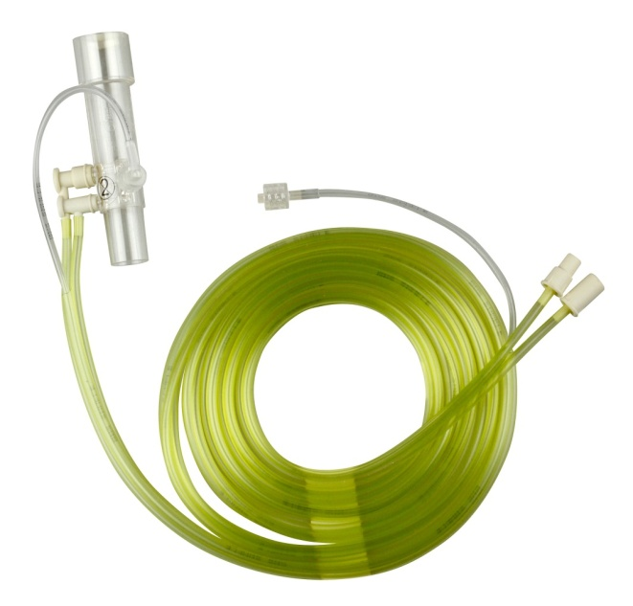
Наборы для спирометрии пациента
Собранные наборы для применения в любой клинической области – простая и быстрая установка
Дыхательный объем 5*/15 - 300 мл
Дыхательный объем 150 – 2000 мл
8004382
Набор спирометрии D-lite+, длина 3 м
    Датчик D-lite+, одноразовый
    Линия отбора проб,
      материал: поливинилхлорид/полиэтилен, одноразовая, длина 3 м
    Трубка спирометрии пациента,
    одноразовая, длина 3 м
M1032634
Набор спирометрии Pedi-lite+, длина 3 м
    Датчик Pedi-lite+, одноразовый
    Линия отбора проб,
      материал: поливинилхлорид/полиэтилен, одноразовая, длина 3 м
    Трубка спирометрии пациента,
    одноразовая, длина 3 м
Длина 3 м
8004381
Набор спирометрии D-lite+, длина 2 м
    Датчик D-lite+, одноразовый
    Линия отбора проб,
      материал: поливинилхлорид/полиэтилен, одноразовый, длина 2 м
    Трубка спирометрии пациента,
    одноразовая, длина 2 м
8002718
Набор спирометрии Pedi-lite+, длина 2 м
    Датчик Pedi-lite+, одноразовый
    Линия отбора проб,
      материал: поливинилхлорид/полиэтилен, одноразовый, длина 2 м
    Трубка спирометрии пациента,
    одноразовая, длина 2 м
Длина 2 м
*) С ESP v2, Avance CS², B40 v2**
**) доступно при условии, что основное оборудование зарегистрировано в России

Slide 15
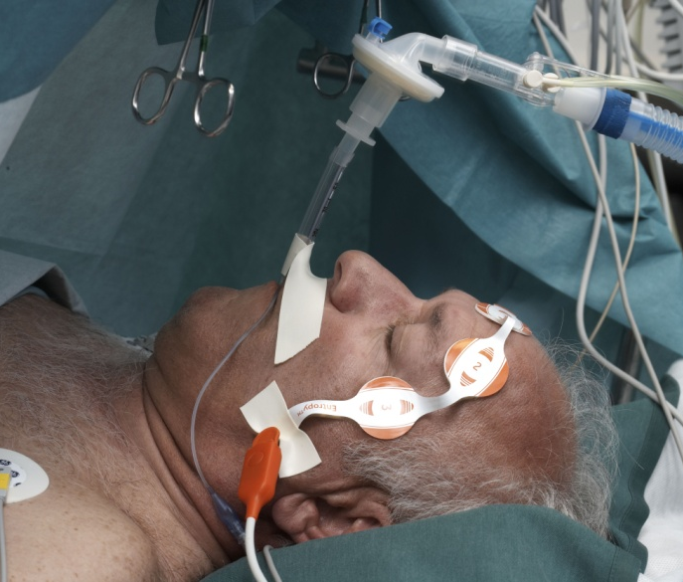
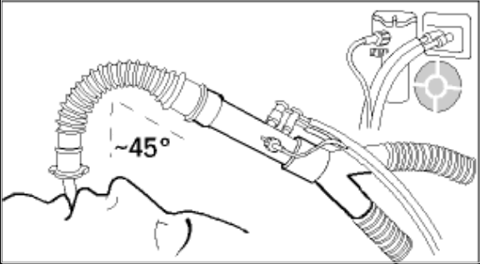
Инструкции по практическому применению
Для бесперебойной работы
Всегда подключайте пробоотборную линию к датчику
D-lite
Подсоединяйте датчик D-lite напрямую к Y-образному переходнику
Размещайте все пробоотборные порты датчиков D-lite по направлению вверх и под углом 45 градусов
Проверяйте надежность всех соединений
Всегда размещайте датчик D-lite между
тепло-влагообменником и Y-образным переходником
Во влажных условиях используйте датчики D-lite+ или Pedi-lite+
При использовании небулайзера отсоедините
тепло-влагообменник и датчик D-lite от пробоотборной
линии во время подачи лекарственных средств

Slide 16
Пробоотборные линии

Slide 17
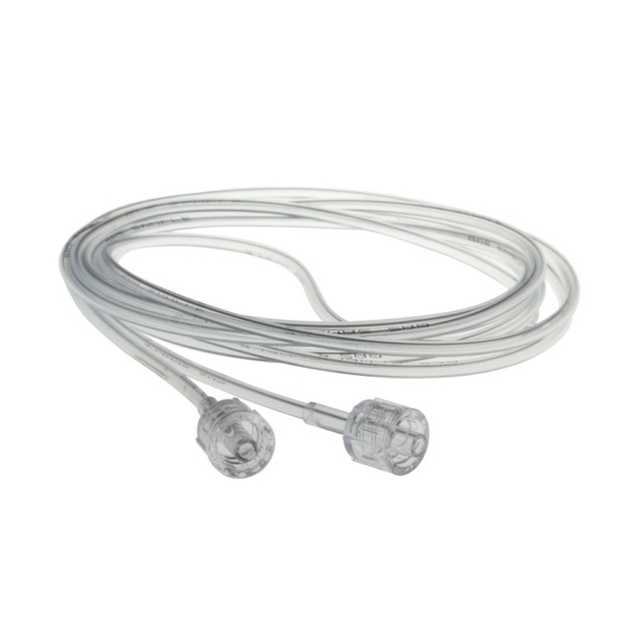
Пробоотборные линии
Специализированные пробоотборные линии
Почему мы рекомендуем использовать пробоотборные линии GE Healthcare?
Размеры оптимизированы для газовых мониторов GE Healthcare (внутренний диаметр имеет критическое значение).
Помогают проводить точные измерения и способствуют бесперебойной работе оборудования (протестированы и одобрены для использования с аппаратами GE Healthcare).
Два вида материала для специализированного применения:
  Пробоотборные линии для анестезии из поливинилхлорида/полиэтилена
  Пробоотборные линии CO2 из поливинилхлорида для интенсивной терапии
Три варианта длины для стандартных и специальных ситуаций
  2 м для измерения газообмена
  3 м для стандартных измерений
  6 м для МРТ-мониторинга

Slide 18
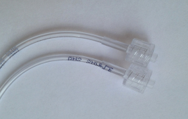
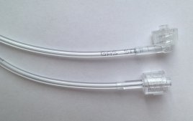
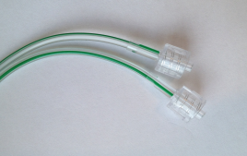
Пробоотборные линии
При анестезии используйте только пробоотборные линии из поливинилхлорида/полиэтилена
Пробоотборные линии для анестезии
Пробоотборные линии CO₂
Материал: соединение полиэтилена и поливинилхлорида
  Полиэтилен предотвращает проникновение анестетика через стенки трубки. (Пластификатор в поливинилхлориде может растворяться под действием анестетика, поэтому полиэтилен используется как внутренний материал)
  Поливинилхлорид обеспечивает гибкость и предотвращает перекручивание
73318-HEL, Одноразовая пробоотборная линия, длина 2 м
73319-HEL, Одноразовая пробоотборная линия, длина 3 м
73306, Одноразовая пробоотборная линия, длина 6 м – Для МРТ-мониторинга
733170, Одноразовая пробоотборная линия с угловым коннектором, длина 3 м – Для использования с датчиками D-lite / Pedi-lite
Материал: поливинилхлорид
  Поливинилхлорид – удобный и эффективный с точки зрения затрат материал для линий отбора проб CO₂, O₂ и N₂O (широко используется в отделениях интенсивной терапии, палатах пробуждения, отделениях скорой помощи).
Зелёный идентификатор в пробоотборных линиях CO₂
  Помогает отличить линии CO₂ от пробоотборных линий для анестезии
733162-HEL, Одноразовая пробоотборная линия CO2,
длина 2 м
733163, Одноразовая пробоотборная линия CO2, длина 3 м
73318-HEL, 73319-HEL, 73306
8004383, 733170
733162-HEL, 733163

Slide 19
Адаптеры воздушных линий, назальные пробоотборные линии, назальные канюли и линии сброса отработанных газов

Slide 20



Адаптеры воздушных линий
Одноразовые адаптеры воздушных линий
Прямой T-образный адаптер
73385-HEL, Одноразовый прямой T-образный адаптер
  22 мм «папа»/15 мм «мама» – 15 мм «папа»
Угловой адаптер
73386-HEL, Одноразовый угловой адаптер
    22 мм «папа»/15мм «мама» – 15 мм «папа»
Адаптер с малым мертвым пространством
Для эндотрахеальных трубок с внутренним диаметром 2.5 мм - 5.0 мм
Заменяет адаптер эндотрахеальной трубки
8001540, Адаптер для эндотрахеальных трубок с малым мертвым пространством, внутренний диаметр 2,5 мм
8001541, Адаптер для эндотрахеальных трубок с малым мертвым пространством, внутренний диаметр 3,0 мм
8001542, Адаптер для эндотрахеальных трубок с малым мертвым пространством, внутренний диаметр 3,5 мм
8001543, Адаптер для эндотрахеальных трубок с малым мертвым пространством, внутренний диаметр 4,0 мм
8000062, Адаптер для эндотрахеальных трубок с малым мертвым пространством, внутренний диаметр 4,5 мм
8000063, Адаптер для эндотрахеальных трубок с малым мертвым пространством, внутренний диаметр 5,0 мм

Slide 21
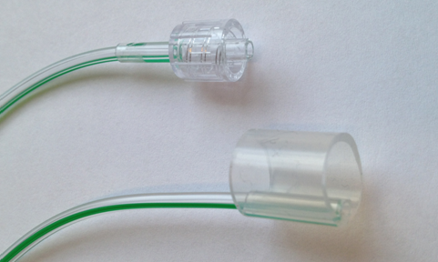
Назальные пробоотборные линии
Для проведения измерений у неинтубированных пациентов
Назальные пробоотборные линии
Используются при обезболивании с сохранением сознания, местной анестезии, в послеоперационной палате, отделениях скорой помощи и отделениях интенсивной терапии
Материал – поливинилхлорид, назальный адаптер из силикона
Длина: 2 м
Назальный адаптер существует в трех размерах
  878035, Назальная пробоотборная линия для крупных взрослых, длина 2 м
  878034, Назальная пробоотборная линия для взрослых, длина 2 м
  878033, Назальная пробоотборная линия для детей, длина 2 м

Slide 22
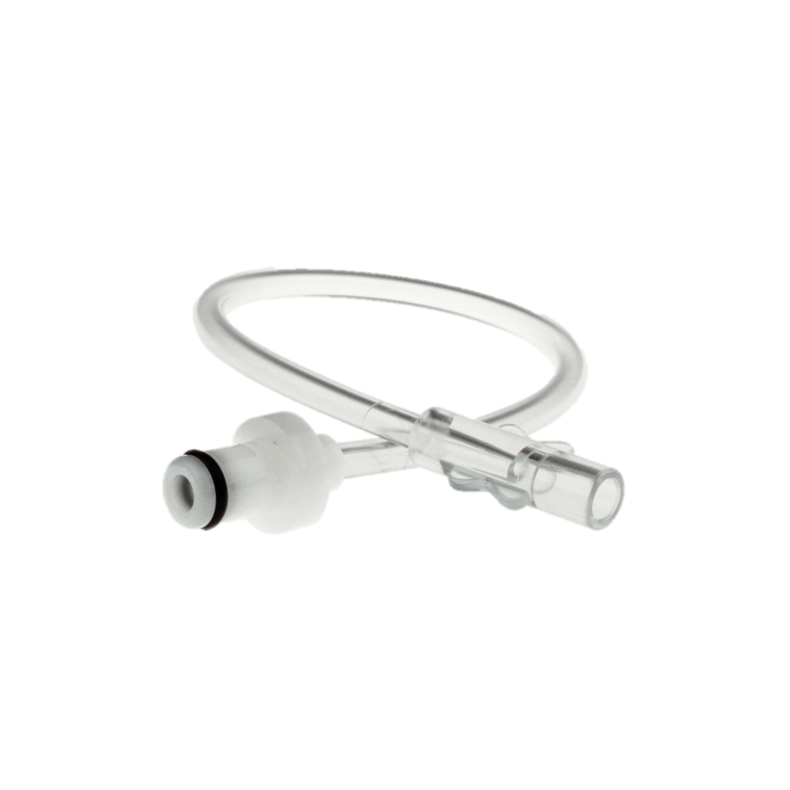
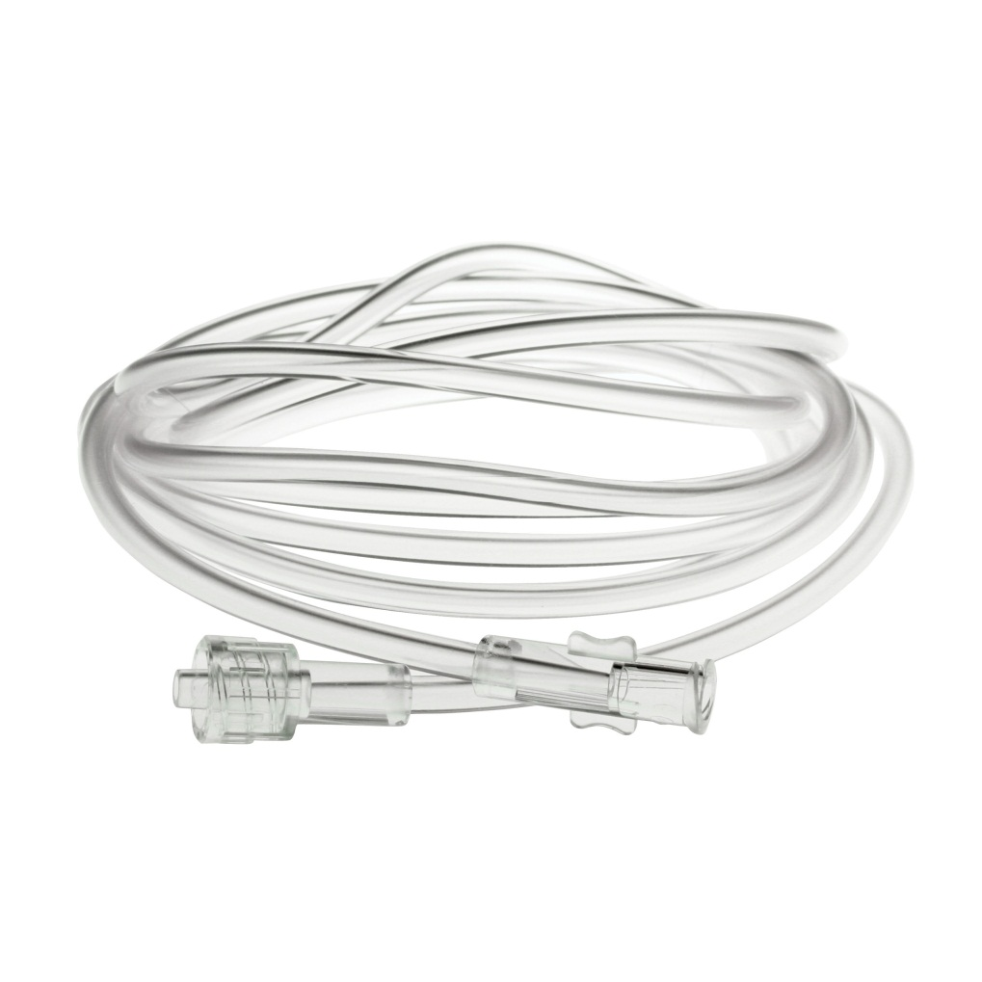
Линии отвода газов
8004463
Линия отвода газа с соединителем Colder, длина 18 см
Для использования с S/5 Avance*
8004462
Линия отвода газа с соединителем Colder, длина 1 м
Для использования с S/5 Aespire* и S/5 Avance*
M1031274
Линия отвода газа
Инструкция
Отвод газа
Подсоедините один конец линии к отверстию вывода
газа на мониторе или модуле, а другой - к системе
вывода газов.

Slide 23
Калибровочные газы и регуляторы
Для обеспечения точности измерений, указанной в технической документации, используйте калибровочный газ, рекомендованный для вашего модуля, и проводите калибровку в соответствии с интервалами, указанными в инструкции.
 | Анестезия | Интенсивная терапия | CO₂, E-miniC | Газообмен при интенсивной терапии
 | 755534-HEL Регулятор калибровочного газа + 755583-HEL Калибровочный газ, голубой 5% CO_{2,} 33% N₂O, 2% Desfl., 55% O_{2,} Balance N₂ | 755534-HEL Регулятор калибровочного газа + 755581-HEL Калибровочный газ, зеленый 5% CO_{2,} 40% N₂O, 55% O₂ | 755534-HEL Регулятор калибровочного газа + 755580 Калибровочный газ, серый 5% CO_{2,} Balance air | M1006864 Регулятор калибровочного газа + 755587 Калибровочный газ 5% CO_{2,} Balance O₂
E-sCO |  | X
E-sCOV |  | X
E-sCAiO | X
E-sCAiOV | X
E-CO |  | X
E-COV |  | X
E-COVX |  |  |  | X
E-CAiO | X
E-CAiOV | X
E-CAiOVX | X
E-miniC |  |  | X

